Slide 1


Slide 2


第13章 Ajax技术

Slide 3


01 Ajax概述
02 Ajax技术的组成
03 Ajax与PHP的交互
04 Ajax开发注意事项

Slide 4

1 Ajax概述

Slide 5


主要内容
什么是Ajax
01
Ajax的开发模式
02
Ajax的优点
03

Slide 6
什么是Ajax
Ajax是Asynchronous JavaScript And XML的缩写，即异步JavaScript和XML技术。

Slide 7
Ajax的开发模式
Ajax中，页面中用户的操作将通过Ajax引擎与服务器端进行通信，然后将返回结果提交给客户端页面的Ajax引擎，再由Ajax引擎来决定将这些数据插入到页面的指定位置。

Slide 8

Ajax的优点
无刷新更新页面。
减轻服务器和带宽的负担，节约空间和宽带租用成本。
减轻服务器的负担。
可以调用XML等外部数据，进一步促进Web页面显示和数据的分离。
Ajax是基于标准化并被广泛支持的技术，不需要下载插件或者小程序。

Slide 9
2 Ajax技术的组成

Slide 10
主要内容
JavaScript脚本语言
01
XMLHttpRequest对象
02
XML语言
03
DOM
04
CSS
05

Slide 11
JavaScript脚本语言
JavaScript是一种具有丰富的面向对象特性的程序设计语言，利用它能执行许多复杂的任务，例如，Ajax就是利用JavaScript将DOM、XHTML（或HTML）、XML以及CSS等技术综合起来，并控制它们的行为。

Slide 12
XMLHttpRequest对象
为了提高程序的兼容性，可以创建一个跨浏览器的XMLHttpRequest对象。
if (window.XMLHttpRequest) { //Mozilla、Safari等浏览器
http_request = new XMLHttpRequest();
} else if (window.ActiveXObject) { //IE浏览器
try {
http_request = new ActiveXObject("Msxml2.XMLHTTP");
} catch (e) {
try {
http_request = new ActiveXObject("Microsoft.XMLHTTP");
} catch (e) {}
}
}

Slide 13


XMLHttpRequest对象
  XMLHttpRequest对象的常用方法
open()方法
open()方法用于设置进行异步请求目标的URL、请求方法以及其他参数信息。
语法
open("method","URL"[,asyncFlag[,"userName"[, "password"]]])

Slide 14
XMLHttpRequest对象
send()方法
send()方法用于向服务器发送请求。如果请求声明为异步，该方法将立即返回，否则将等到接收到响应为止。
语法
send(content)
setRequestHeader()方法
setRequestHeader()方法为请求的HTTP头设置值。
语法
setRequestHeader("label", "value")

Slide 15
XMLHttpRequest对象
abort()方法
abort()方法用于停止当前异步请求。
getAllResponseHeaders()方法
getAllResponseHeaders()方法用于以字符串形式返回完整的HTTP头信息，当存在参数时，表示以字符串形式返回由该参数指定的HTTP头信息。

Slide 16

XMLHttpRequest对象
  XMLHttpRequest对象的常用属性
属 性 | 说 明
onreadystatechange | 每次状态改变都会触发这个事件处理器，通常会调用一个JavaScript函数
readyState | 请求的状态。
responseText | 服务器的响应，表示为字符串
responseXML | 服务器的响应，表示为XML。这个对象可以解析为一个DOM对象
status | 返回服务器的HTTP状态码
statusText | 返回HTTP状态码对应的文本

Slide 17

XMLHttpRequest对象
  XMLHttpRequest对象与服务器交互
Ajax与服务器的交互分为以下3个步骤：
（1）初始化XMLHttpRequest对象
（2）设置请求状态和返回处理函数
语法
xmlobj.onreadystatechange=function_name;
（3）发送HTTP请求
语法
xmlobj.open(send_method,url,flag);

Slide 18
XML语言
XML是eXtensible Markup Language（可扩展的标记语言）的缩写，它提供了用于描述结构化数据的格式。
DOM
DOM是Document Object Model（文档对象模型）的缩写，它为XML文档的解析定义了一组接口。在Ajax应用中，通过JavaScript操作DOM，可以达到在不刷新页面的情况下实时修改用户界面的目的。

Slide 19
CSS
CSS是Cascading Style Sheet（层叠样式表）的缩写，是用于控制网页样式并允许将样式信息与网页内容分离的一种标记性语言。

Slide 20
3 Ajax与PHP的交互

Slide 21
主要内容
通过GET方式与PHP进行交互
01
通过POST方式与PHP进行交互
02
在电子商务平台网中应用 Ajax技术检测用户名
03

Slide 22
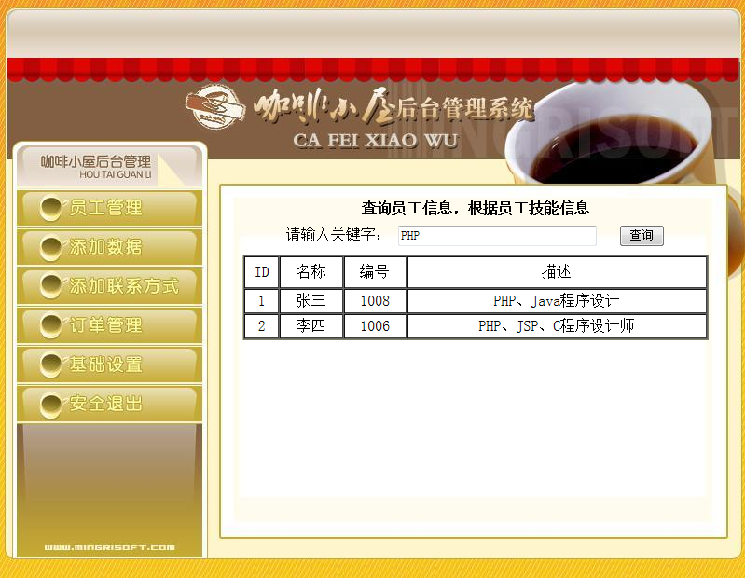
通过GET方式与PHP进行交互
  【实例】应用GET方式，通过XMLHttpRequest对象与PHP进行交互。

Slide 23
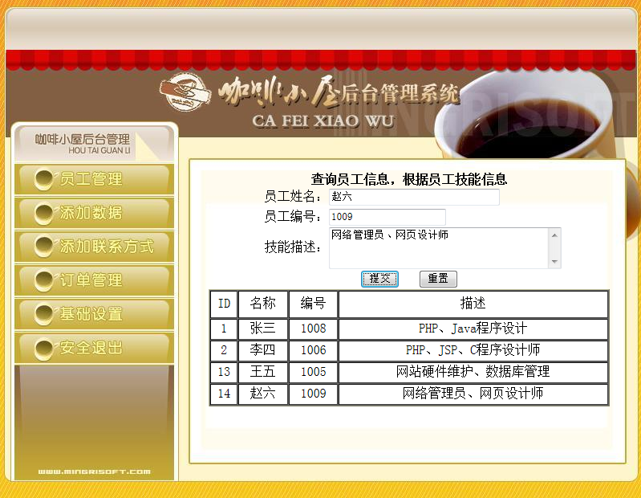
通过POST方式与PHP进行交互
  【实例】应用POST方式，通过XMLHttpRequest对象与PHP进行交互。将表单中的数据无刷新添加到指定的数据表中，添加成功后输出数据表中的数据。

Slide 24
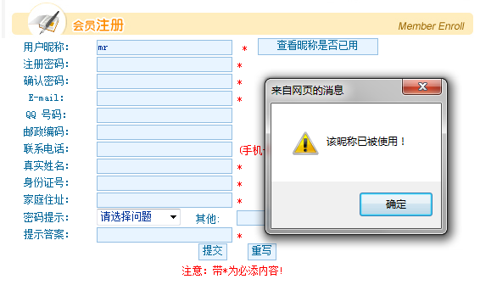
在电子商务平台网中应用Ajax技术检测用户名
  【实例】在电子商务平台网的用户注册中就是应用Ajax技术来检测用户输入的昵称是否被占用。

Slide 25
4 Ajax开发注意事项

Slide 26
浏览器兼容性
使用Ajax的程序必须测试其针对各个浏览器的兼容性。
XMLHttpRequest对象封装
现在很多开源的Ajax框架都提供了对XMLHttpRequest对象的封装方案，其详细内容这里不作介绍，读者可参考相关资料。

Slide 27
性能问题
  下面介绍3种优化Ajax应用执行速度的方法：
  优化for循环。
  将DOM节点附加到文档上。
  尽量减少点“.”号操作符的使用。

Slide 28
小结
本章从Ajax技术的基本概念开始，采用循序渐进的方式介绍了Ajax技术的开发模式、特性及其组成部分，并重点介绍了Ajax技术的核心——XMLHttpRequest对象，以及编写基本的Ajax程序的步骤和思路。

Slide 29


